Slide 1

BIENVENUE
RÉUNION DES CLUBS
19h30 - Parc des Sports de l’Etivallière – Tribune Henri Lux– Saint Etienne

Slide 2

PRÉSENTATION & INFORMATION
Romain Fernandez & Julien Mathevet

Slide 3

LES FORMATIONS
Mehdy Brahmi & Laurent Benterki

Slide 4

ASSURANCE FÉDÉRALE
Elizabeth Querol

Slide 5
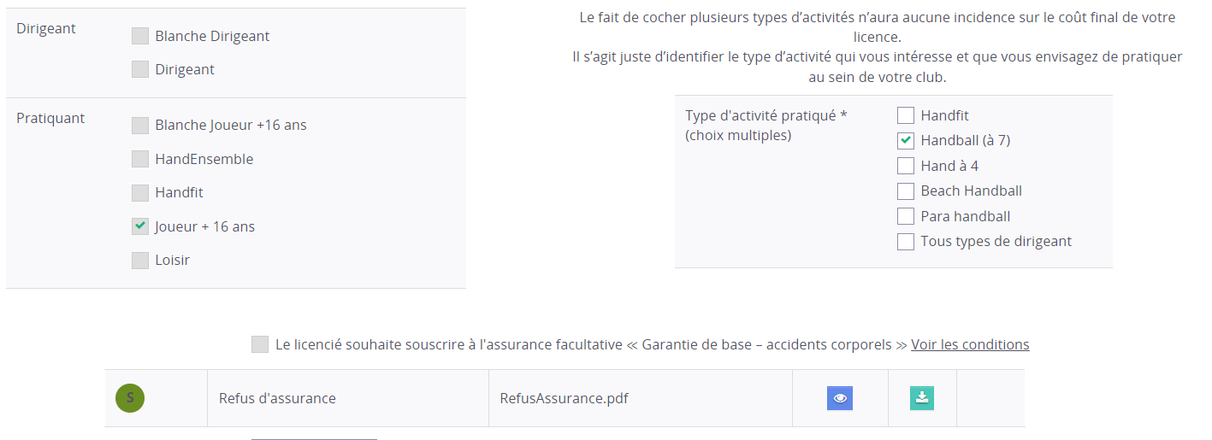
Le fait d’avoir décoché cette case , refus d’assurance. Joueur/ou dirigeant est non assuré

Slide 6
Mémento - Le contrat fédéral :
Responsabilité civile : Garantit l’assuré contre les conséquences pécuniaires de la responsabilité civile qui peut lui incomber en raison des dommages corporels, matériels et immatériels consécutifs à des dommages corporels et matériels garantis, subis par autrui et imputables à l’exercice des activités assurées.
Responsabilité Civile du dirigeant : Garantit l’assuré contre les conséquences pécuniaires de la Responsabilité civile Personnelle qui peut lui incomber en raison des dommages subis par autrui, y compris la Fédération, résultant de fautes commises dans l’exercice de ses fonctions de dirigeant.
Assistance Voyage : Cette garantie intervient en cas d’accident grave ou maladie grave survenu en dehors de la résidence habituelle du licencié nécessitant, après avis médical, l’intervention d’un assistant spécialisé.
Garanties de base accident corporel : Décès , Invalidité Permanente, Indemnité suite à coma, Remboursement de soins, Pas d’indemnité journalière (voir garanties complémentaires).
ASSURANCE DOMMAGES AUX BIENS : Cette assurance est proposée à l’ensemble des structures affiliées à la Fédération pour garantir les biens matériels (ou contenu) ou leurs locaux (bâtiment) à usage exclusif utilisés pour les besoins de leurs activités . Ex : bureau, local ballon, club house.
Si le gymnase est exclusivement utilisé par la structure il faut prévoir en garantie ; si « non exclusive » : garanti par le contrat fédéral.

Slide 7
SANCTIONS FINANCIÈRES
MOINS DE 9, MOINS DE 11

Slide 8

BILAN MI-SAISON
Jean-Pierre Defour

Slide 10
COMMUNICATION
N'OUBLIEZ PAS DE VOUS INSCRIRE À LA NEWSLETTER SUR LE SITE DU COMITÉ SI VOUS SOUHAITEZ LA RECEVOIR TOUS LES MOIS
N'HÉSITEZ PAS À ME FAIRE PARVENIR DES INFORMATIONS DE VOTRE CLUB POUR QUE JE PUISSE LES PARTAGER SUR NOS RÉSEAUX, LE SITE ET LA NEWSLETTER
www.handloire42.fr

Slide 11

POINTS DIVERS
DES QUESTIONS ?

Slide 12
MERCI

